Slide 1
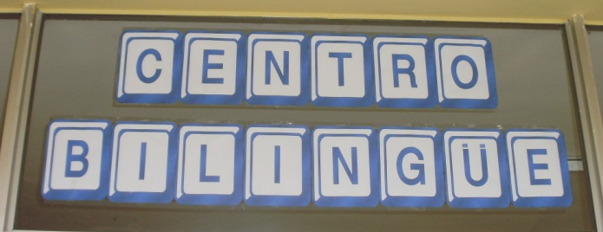
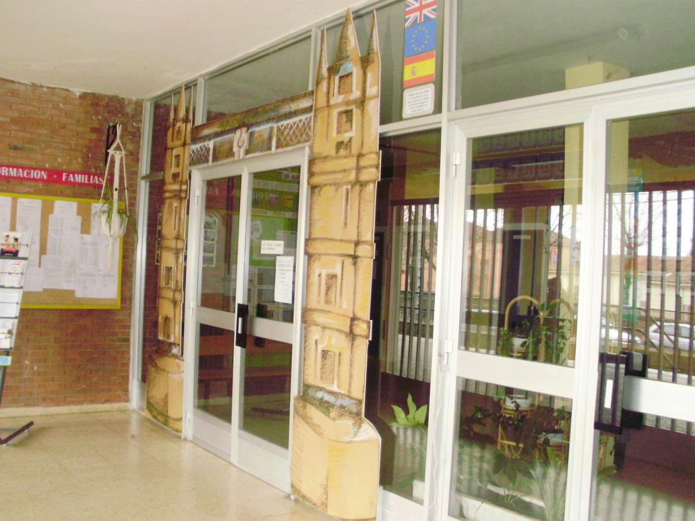

TEACHING ENGLISH
PROYECTO DE AUTONOMÍA
COMUNIDAD DE APRENDIZAJE LAS ROZAS

Slide 2
FUNCIONAMIENTO DEL CENTRO
LÍNEA MEDIOABIENTAL
LÍNEA TIC
LÍNEA BILINGÜE
COMUNIDAD DE APRENDIZAJE
PROGRAMA DE ACTIVIDADES COMPLEMENTARIAS Y EXTRESCOLARES
FORMACIÓN PERMANENTE DEL PROFESORADO

Slide 3
RENDIMIENTO ESCOLAR
 | CURSO 15-16 | CURSO 16-17 | CURSO 17-18
Área científica Bilingüe | 34% | 26% | 20%
Área científica no Bilingüe | 14% | 11% | 10%
Inglés | 21% | 23% | 13%
Matemáticas | 15% | 21% | 15%
Lengua | 16% | 18% | 14%

Slide 4
JUSTIFICACIÓN DEL PROYECTO
Los resultados más bajos en cuanto a rendimiento son entorno al área científica impartida en ingles e Inglés curricular
El nivel de motivación y trabajo personal es más bajo en el área bilingüe.
Existe disparidad entre la capacidad gramatical del alumno en Inglés Curricular para producir textos orales y la exigencia en las áreas bilingües, de tal forma que precisan producir textos orales que se encuentran por encima de sus posibilidades y van dispares al desarrollo curricular del área de Inglés.
Se valora positivamente el nivel general de implicación de las familias pero el apoyo familiar en estas áreas está condicionado al dominio del idioma, aspecto que dado el nivel sociocultural de las familias del Centro ocurre y muy pocas ocasiones.
Se necesita por tanto aumentar el nivel de autonomía del alumnado en el estudio en Inglés dotándoles de herramientas que así se lo permiten y mejorando su competencia lingüística.

Slide 5
MARCO TEMPORAL
1º FASE: Se implantaría en el curso 2019/2020 para los alumnos de 1º, 2º y 3º de Primaria.
2º FASE: Finalizaría su implantación en el curso 2020/2021 con los alumnos de 4º, 5º y 6º de Primaria.

Slide 6
OBJETIVOS
Aplicar una metodología adecuada para que el alumno/a utilice los contenidos del área curricular para el desarrollo de las destrezas lingüísticas y a al mismo tiempo utilice el segundo idioma para el aprendizaje de contenidos curriculares
Desplegar las capacidades generales para aprender y un refuerzo de la educación lingüística. La enseñanza bilingüe permite desarrollar las competencias generales del aprendizaje, favoreciendo en el alumnado una “flexibilidad cognitiva” al estar sometido a dos códigos lingüísticos, manteniéndose en estado de “alerta intelectual”.
Desarrollar una apertura cultural, reforzando la suya propia. La utilización regular de otras lenguas, permite también poner en relación distintas maneras de percibir y de describir la realidad, favoreciendo el interés por otras culturas, por otras formas de pensar el mundo.
Mejorar el nivel de competencia lingüística en lengua inglesa de nuestro alumnado, adecuándonos a las necesidades sociales actuales y proporcionando una mejor preparación para el futuro.
Enriquecer otras competencias a través de los contenidos culturales propuestos (competencia de conocimiento e interacción con el mundo que nos rodea, competencia de aprender a aprender y competencia social y ciudadana).
Facilitar a los alumnos el acceso a un centro de educación secundaria con sección bilingüe.
Mejorar los resultados académicos en las Áreas de Ciencias Sociales y Ciencias Naturales del alunado del Centro.

Slide 7
PROPUESTA PEDAGÓGICO CURRICULAR
BLOQUE 2. PRODUCCIÓN DE TEXTOS ORALES: EXPRESIÓN E INTERACCIÓN
BLOQUE 3. PRODUCCIÓN DE TEXTOS ESCRITOS: EXPRESIÓN E INTERACCIÓN

Slide 8
PROPUESTA ORGANIZATIVA
1º | HORAS SEMANALES
Social Science | 1,5
Ciencias de la Naturaleza | 1,5
Lengua Castellana y Literatura | 6
Matemáticas | 4,5
Inglés | 2,5
Educación Artística | 2,5
Educación Física | 2,5
Religión | 1,5
RECREO | 2,5
TOTALES | 25
2º | HORAS SEMANALES
Social Science | 1,5
Ciencias de laNaturaleza | 1,5
Lengua Castellana y Literatura | 5,5
Matemáticas | 5
Inglés | 3
Educación Artística | 2
Educación Física | 2,5
Religión | 1,5
RECREO | 2,5
TOTALES | 25
3º | HORAS SEMANALES
Social Science | 2
Ciencias de la Naturaleza | 1,5
Lengua Castellana y Literatura | 5,5
Matemáticas | 5
Inglés | 3,5
Educación Artística | 2
Educación Física | 2
Religión | 1
RECREO | 2,5
TOTALES | 25

Slide 9
4º | HORAS SEMANALES
Social Science | 2,5
Ciencias de la Naturaleza | 2,5
Lengua Castellana y Literatura | 4,5
Matemáticas | 4,5
Inglés | 4
Educación Artística | 2
Educación Física | 1,5
Religión | 1
RECREO | 2,5
TOTALES | 25
5º DE | HORAS SEMANALES
Social Science | 2,5
Ciencias de la Naturaleza | 2,5
Lengua Castellana y Literatura | 4,5
Matemáticas | 4,5
Inglés | 4
Educación Artística | 2
Educación Física | 1.5
Religión | 1
RECREO | 2,5
TOTALES | 25
6º DE PRIMARIA | HORAS SEMANALES
Social Science | 2,5
Ciencias de la Naturaleza | 2,5
Lengua Castellana y Literatura | 4,5
Matemáticas | 4,5
Inglés | 4
Educación Artística | 2
Educación Física | 1.5
Religión | 1
RECREO | 2,5
TOTALES | 25

Slide 10
RECURSO HUMANOS
EDUCACIÓN INFANTIL | 2 (DEFINITIVOS)
PRIMARIA | 3 (DEFINITIVOS, PENDIENTES DE CONCURSO DE TRASLADOS), 1(DEFINITIVO), 2 (INTERINOS)
PRIMARIA BILINGÜE | 1 (DEFINITIVO PENDIENTE DEL CONCURSO TRASLADO)
INGLÉS | 1 ( INTERINO)
EDUACIÓN FÍSICA | 1 (DEFINITIVO)
PT | 1 (DEFINITIVO)
AL | 1 (DEFINITIVO)
RELIGIÓN | 1 (DEFINITIVO)

Slide 11
MEDIDAS ESPECÍFICAS DE FORMACIÓN DEL PROFESORADO VINCULADAS AL PROYECTO DE AUTONOMÍA
La provisionalidad del principal maestro implicado en el desarrollo de nuestro Proyecto de Autonomía hace que resulte imposible prever las necesidades de formación y establecer medidas de formación del profesorado a priori de su incorporación.
Se pretende fomentar la participación del profesorado de centro en las actividades de formación desarrolladas por el CFIE que se consideren necesarios para la adecuada implantación y seguimiento del proyecto, así como actividades específicas encaminadas a mejorar la formación didáctica y metodológica del maestro/a del área de Inglés.

Slide 12
PROCEDIMIENTO PARA INFORMAR DEL DESARROLLO Y RESULTADOS
La información a las familias se realizará a través de los medios habituales de comunicación utilizados por el Centro.
Información al sector de padres del Consejo Escolar en convocatoria del mismo.
Información y comunicación al AMPA del Centro a través de una reunión con la junta directiva.
Información a la comunidad educativa en general a través del grupo cerrado de Facebook.
Información pública a través de la página abierta de Facebook y la publicación en la web del Centro.
Inclusión en los carteles promocionales del Centro difundidos durante el periodo de matriculación.

